Slide 1
Сравнительный анализ и динамическая визуализация алгоритмов сортировки
Исполнитель: Чернавкин Артемий, 10.5
Заказчик: Гиглавый А. В.

Slide 2
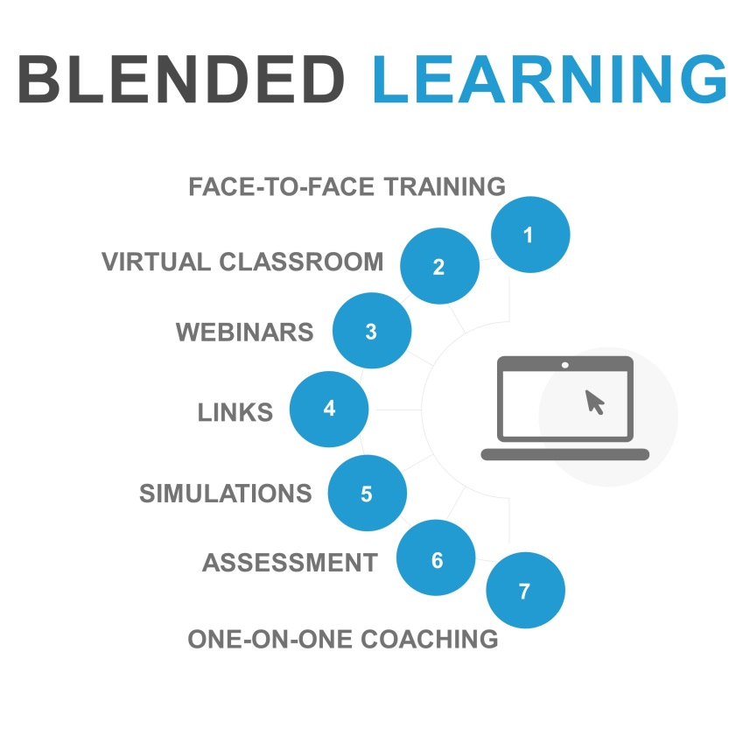
Актуальность
«Blended learning» - смешанное обучение
Целевая аудитория – 6-7 классы

Slide 3
Постановка задачи
Написать учебную программу, которая:
Предоставляет пользователю теоретический материал по алгоритму той или иной сортировке
Предоставляет пользователю готовый код на языке C# и на алгоритмическом языке
Предоставляет пользователю визуализацию той или иной сортировки

Slide 4
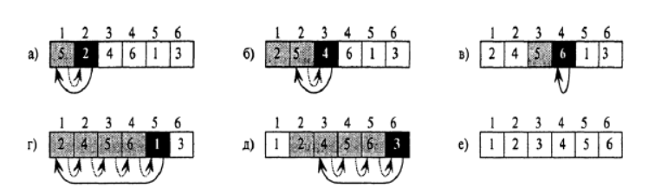
Введение в предметную область
Задача сортировки:
Запись
Ключи сортировки
Сопутствующие данные

Slide 5

Введение в предметную область
Инверсия
Устойчивость сортировки
Сложность сортировки

Slide 6
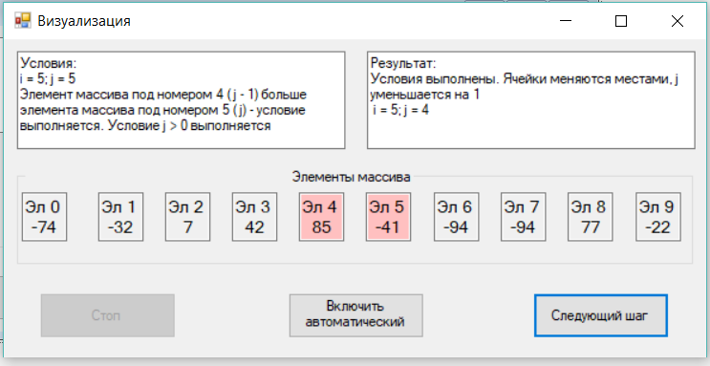
Как выглядит визуализация?
Сортировка вставкой

Slide 7
Обзор аналогов
Самый популярный аналог – gif-анимации сортировок

Slide 8
Обзор аналогов
Критерии сравнения | Пошаговость | Объяснение условий сортировки | Наглядность
proglib.io | - | - | +
tproger.ru | - | - | +
Наша визуализация | + | + | -

Slide 9
Обзор аналогов
Дединец Олег Владимирович (1999) -«Визуализация методов сортировки и операций над матрицами»
Кошелюк Даниил Мирославович (2012) - «Анимация алгоритмов линейного программирования»

Slide 10


Программная реализация

